Slide 1
Конспект урока по литературе в 6 классе
С.С.Хайбрахманова
МБОУ «СОШ №10»

Slide 2
Тема урока

Slide 3
Цели урока:
-повторить малые жанры фольклора; показать красоту и ценность русских пословиц и поговорок, объяснить их поучающий смысл; показать сходство и различие двух жанровых форм;
-развитие речи учащихся через комментированное чтение пословиц;
-воспитание интереса к фольклорным традициям русского народа.

Slide 4
Поговорка – цветочек,
Пословица - ягодка.

Slide 5
Малые жанры фольклора :
-потешки,
- колыбельные песни,
-прибаутки,
-считалки,
дразнилки,
-пословицы,
-поговорки,
-загадки.

Slide 6
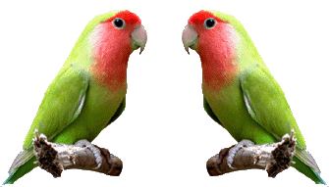
(скороговорка)
Попугай говорит попугаю, попугай, я тебя попугаю. Отвечает ему попугай:
попугай, попугай, попугай!!!.

Slide 7
Спи, моя радость, усни! В доме погасли огни; Пчелки затихли в саду, Рыбки уснули в пруду.
(колыбельная песня)

Slide 8
Над бабушкиной избушкой
Висит хлеба краюшкой,
Собаки лают,
А достать не могут.
(загадка)

Slide 9
Дождик, дождик, пуще лей! Чтобы было веселей! Дождик, дождик, лей, лей! На меня и на людей!
(закличка)

Slide 10
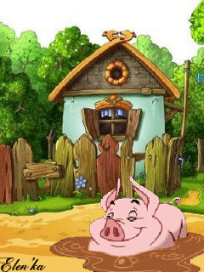
А у нас во дворе
Поросёнок рылся
И нечаянно хвостом
К небу прицепился.
(небылица)

Slide 11
Идет коза рогатая За малыми ребятами. Ножками топ-топ, Глазами хлоп-хлоп. Кто вовремя не спит, не пьет, Того коза забодает.
(потешка)

Slide 12
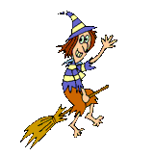
Сенька — везенька, Вези меня на палке, А сам иди пешком, Пере-вёр-тыш-ком!
(прибаутка)

Slide 13
Потягунчики, порастунчики!
Роток – говорунюшка,
Руки – хватунюшки,
Ноги – ходунюшки.
(пестушка)

Slide 14
Мышка, мышка,
На тебе зуб костяной,
А мне дай стальной.
(приговорка)

Slide 15
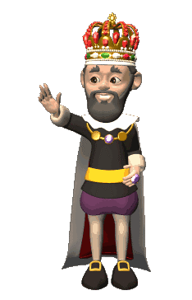
На златом крыльце сидели:
Царь, царевич, король, королевич,
Сапожник, портной –
Кто ты будешь такой?
Говори поскорей,
Не задерживай
Добрых и честных людей!
(считалка)

Slide 16
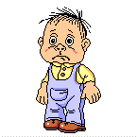
Плакса, вакса, гуталин,
На носу горячий блин.
Плакать не годиться,
Можно простудиться.
(дразнилка)

Slide 17
Семь пятниц на неделе
(поговорка)

Slide 18
Ласковое слово слаще мёда.
(пословица)

Slide 19
Пословица – малый жанр фольклора, краткое изречение, иносказание с нравоучительным уклоном.
Пословица – народная мудрость, переходящая от поколения к поколению и поддерживающая уклад народной жизни, духовный и нравственный облик народа.

Slide 20
Поговорка – жанр фольклора, образное выражение, которое вошло в повседневную речь.

Slide 21
Сходство пословицы и поговорки
-отражение народной мудрости;
-краткость;
-рифмованность
Различие пословицы и поговорки
Пословица- это целое предложение, как правило, состоит из 2-х частей. В первой части сообщается какая—то мысль, во второй части делается вывод.
У поговорки нет законченного суждения: она лишь его часть. В поговорке скорее выражено отношение человека к чему-либо, его чувства.

Slide 22
Определите, какие из них относятся
к пословицам,
какие - поговоркам?
Что посеешь, то и пожнешь.
Семь пятниц на неделе. Цени по заслугам, а не по услугам.
Семеро по лавкам.
Слово не воробей,
вылетит – не поймаешь.
Седьмая вода на киселе.

Slide 23
Домашнее задание
Напишите сочинение-миниатюру с использованием пословиц и поговорок.

